Slide 1
Verdiepende sessie Leerplan MECHANISCHE TECHNIEKEN D/A-finaliteit
WELKOM
Notes:
Goeiemiddag allemaal
Zoals je kan lezen, mag ik jullie… WELKOM…heten op deze verdiepende sessie met betrekking tot het leerplan Mechanische Technieken in de A-finaliteit.
Welkom in naam van mezelf maar ook in naam van mijn collega’s pedagogisch begeleider uit de andere regio’s… Alfred, Ingrid, Jo, Johan, Jurgen en Tony maar ook in naam van onze studiegebiedcoordinator… Frank.
We gaan van start want deze namiddag zijn onze uren geteld. Na deze voorstelling starten we onmiddellijk met de verdiepende sessie van het leerplan Elektriciteit binnen de A-finaliteit.

Slide 2
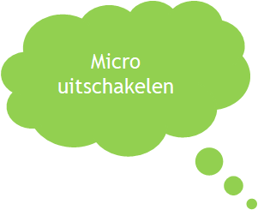
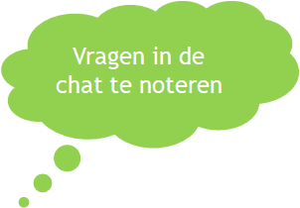

Slide 3
doelen
Deelnemers:
maken kennis met de leerdoelen Mechanische technieken en STEM-doelen;
krijgen inzicht in de relatie tussen de leerdoelen en de bouwstenen;
krijgen inzicht in de relatie tussen de leerdoelen Mechanische technieken en STEM-doelen
krijgen inzicht in de relatie tussen projecten en contexten.
kunnen leerdoelen Mechanische technieken , STEM-doelen en contexten bekrachtigen in een project
Notes:
Wat zijn onze doelen van vandaag? Die kan je mee aflezen van deze dia.
Het is onze bedoeling dat de deelnemers… jullie dus… gaan kennis maken met de leerdoelen Mechanische technieken en STEM-doelen;
Jullie gaan inzicht krijgen in de relatie tussen de leerdoelen en de bouwstenen;
Inzicht… in de relatie tussen de leerdoelen Mechanische technieken en STEM-doelen
Inzicht… in de relatie tussen projecten en contexten.
En… jullie gaan leerdoelen Mechanische technieken , STEM-doelen en contexten kunnen bekrachtigen in een project

Slide 4
Inhoud
Opbouw leerplan
Context
Opbouw leerplandoel
Werkwoord
Afbakening
Suggestie
Diepgang
Geïntegreerd projectmatig onderwijs
Relatie tussen leerplandoelen binnen een bouwsteen
Relatie met aangrenzende bouwstenen – mogelijke contexten
STEM/leerdoelen Mechanische technieken
Projectvoorbeeld
Notes:
Al deze doelen hebben a.d.h.v. een aantal titels … inhoud gegeven.
We gaan het in eerste instantie hebben over de opbouw van het leerplan.
Over contexten
Over de opbouw van de leerplandoelen waar we een aantal zaken willen bij verduidelijken. We denken dan bv. aan het werkwoord… de afbakening… wat zijn suggesties… Wat kan voor diepgang bij een leerdoel zorgen.
We gaan het hebben over het geïntegreerd projectmatig onderwijs… want ook binnen de nieuwe leerplannen blijft het geïntegreerd projectmatig werken de focus!
En we gaan dat alles afsluiten a.d.h.v. een aantal projectvoorbeelden

Slide 5
Opbouw leerplan
STEM- doelen:
Leerdoelen Mechanische technieken
De STEM-doelen verwijzen naar typische, meestal generieke werkwijzen van ingenieurs en technici:
wetenschappelijke methoden voor onderzoek;
technische processen en technische systemen onderzoeken;
keuzes beargumenteren;
modelleren en problemen oplossen in techniek;
interacties tussen wetenschap, techniek, engineering en wiskunde.
De leerdoelen Mechanische technieken behandelen kennis en inzicht in wetmatigheden, vaardigheden, technische systemen en processen, kennis van technologie en materialen.
De leerdoelen zijn geordend volgens onderstaande rubrieken
Mechanica
- De wetten van Newton
- Bewegingsleer
- Statisch evenwicht in het vlak
- Arbeid en energie
Thermodynamica
Elektrische gelijkstroom
Mechanische technieken
- Montage - demontage
- Niet-verspanende technieken
- Verspanende technieken
Notes:
We starten met de opbouw van het leerplan
Het leerplan bestaat enerzijds uit STEM-doelen en dat is iets nieuws… en anderzijds uit leerdoelen Mechanische technieken
STEM-doelen… verwijzen naar typische, meestal generieke werkwijzen van technici:
Controle en meetgereedschap hanteren
Technische systemen onderzoeken
Problemen oplossen in techniek
Interacties tussen wetenschap, techniek, engineering en wiskunde
Leerdoelen Mechanische technieken … behandelen kennis en inzicht in wetmatigheden, vaardigheden, technische systemen en processen, kennis van technologie en materialen en deze zijn geordend in rubrieken.
Mechanica
- De wetten van Newton
- Bewegingsleer
- Statisch evenwicht in het vlak
- Arbeid en energie
Thermodynamica
Elektrische gelijkstroom
Mechanische technieken
- Montage - demontage
- Niet-verspanende technieken
- Verspanende technieken
Deze rubrieken vind je ook zo verwoord in het leerplan!
Tot daar de opbouw van het leerplan KLIK

Slide 6
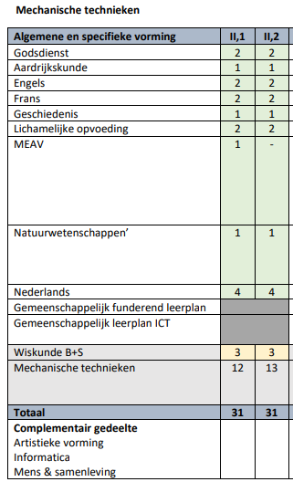
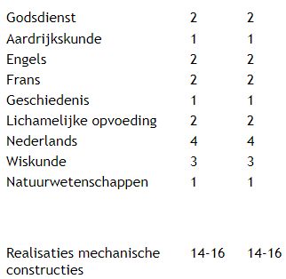
modellessentabel
oud
nieuw
Waarvan min 6u TV
TV geïntegreerd in PV !
Notes:
In het oude leerplan Basismechanica waren 21 uren realisaties voorzien. In het nieuwe zijn dat er

Slide 7
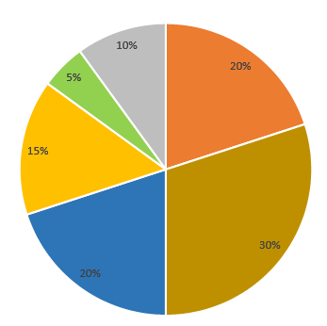
Tijdsindicatie leerplandelen
Verhoudingen te bekijken vanuit de contexten Mechanica; Verspanende technieken; Niet-verspanende technieken;
Montage-demontage technieken;
Thermodynamica-gelijkstroomkringen
Eerste jaar 12 lesuren
Tweede jaar 13 lesuren
Leerlingen uitdagen bovenop een leerplandoel, meer aanbieden of meer tijd aan leerplandoelen besteden.
Grafiek maakt duidelijk dat onderdelen aan elkaar gelinkt zijn en niet zonder elkaar kunnen binnen geïntegreerde projecten
Notes:
ifv bovenbouw, lln keuzevaardig maken, …

Slide 8
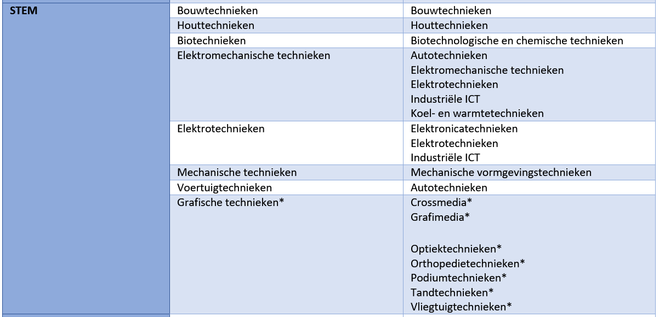
Het leerplan – doorstroom 3de graad
Matrix domein stem D/A-finaliteit

Slide 9
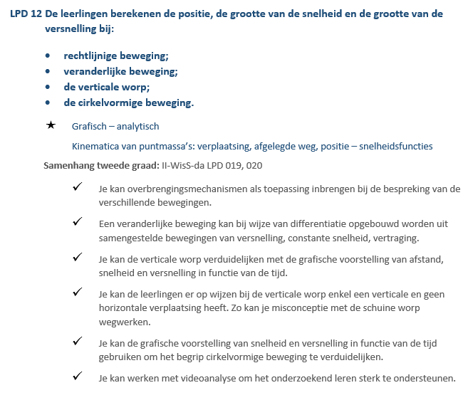
Opbouw leerdoelen
Rubriek
Diepgang !
Werkwoord
Leerdoel
Diepgang !
Moetjes
Opsomming
Diepgang !
Afbakening
Diepgang !
Samenhang met andere vakken
Magjes
Diepgang !
Suggesties
Notes:
Hoe zit het nu met de leerdoelen? Hoe zijn deze opgebouwd? KLIK
Dit wil ik eventjes duiden a.d.hv. een specifiek voorbeeld uit het leerplan…
KLIK
Elk leerplan staat onder een zogenaamde rubriek… in dit geval staat leerdoel 7 onder de rubriek ‘Ondersteunende technieken’.
Uit de vorige dia hebben we geleerd dat er in totaal 7 rubrieken zijn.
KLIK
Elk leerdoel is genummerd met… LPD en dan een nummer

Slide 10
Opbouw leerplan diepgang
De nieuwe leerplannen laten toe om te differentiëren op verschillende manieren
verschillende inhoudelijke keuzes;
doelen integreren;
inhouden verbreden door andere contexten aan bod te laten komen;
verdieping aanbieden;
in te spelen op verschillen in het abstractievermogen van leerlingen.
Verschillende soorten verbindingen,
onderscheid in schroefdraad (bewegings- en bevestigingsschroefdraad, linkse en rechtse schroefdraad)

Slide 11
Opbouw leerplan diepgang
De nieuwe leerplannen laten toe om te differentiëren op verschillende manieren
verschillende inhoudelijke keuzes;
doelen integreren;
inhouden verbreden door andere contexten aan bod te laten komen;
verdieping aanbieden;
in te spelen op verschillen in het abstractievermogen van leerlingen.
Geïntegreerd projectmatig werken,
STEM doelen integreren met leerdoelen mechanica,…
Notes:
Leerdoelen Elektriciteit
Ondersteunende technieken
Elektriciteit – mechanica
Elektrotechnische realisaties
Montage – demontage
Elektropneumatica
Sanitaire installaties
Voertuigtechnieken

Slide 12
Opbouw leerplan diepgang
De nieuwe leerplannen laten toe om te differentiëren op verschillende manieren
verschillende inhoudelijke keuzes;
doelen integreren;
inhouden verbreden door andere contexten aan bod te laten komen;
verdieping aanbieden;
in te spelen op verschillen in het abstractievermogen van leerlingen.
Toepassen van kennis in andere contexten
Notes:
Bijkomende kennis om zaken vanuit het gewone curriculum te versterken

Slide 13
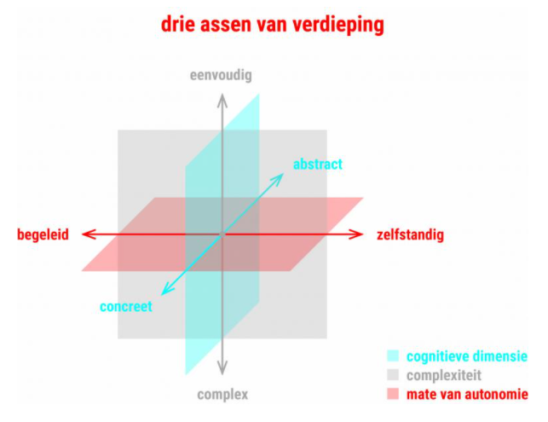
Opbouw leerplan diepgang
De nieuwe leerplannen laten toe om te differentiëren op verschillende manieren
verschillende inhoudelijke keuzes;
doelen integreren;
inhouden verbreden door andere contexten aan bod te laten komen;
verdieping aanbieden;
in te spelen op verschillen in het abstractievermogen van leerlingen.
Begripsverheldering
Drie assen van verdieping
Cognitief
Van concreet naar abstract/conceptueel
Inhoudelijk
Van eenvoudig naar complex
Autonomie
Van begeleid naar zelfstandig

Slide 14
Opbouw leerplan diepgang
De nieuwe leerplannen laten toe om te differentiëren op verschillende manieren
verschillende inhoudelijke keuzes;
doelen integreren;
inhouden verbreden door andere contexten aan bod te laten komen;
verdieping aanbieden;
in te spelen op verschillen in het abstractievermogen van leerlingen.
Je benut verschillen in abstractievermogen van leerlingen en in hun mogelijkheid om met complexiteit om te gaan.
Sommige leerlingen kun je prikkelen tot meer conceptueel en abstract denken.
Vanuit een meer abstracte benadering komen ze sneller tot inzichtelijk denken.
Dit abstraherend perspectief laat hen toe leerinhouden te transfereren naar andere kennis- of wetenschapsdomeinen
Notes:
De inhoudelijke benadering in de verschillende finaliteiten D/A en A finaliteit duiden.
* In de A-finaliteit: Lezen
* In de D/A finaliteit: Lezen en tekenen
Maw de tijdsbesteding ifv een CAD programma is anders te benaderen ( In A als hulpmiddel – niet het CAD programma aanleren op zich! )

Slide 15
Opbouw leerplan diepgang
De nieuwe leerplannen laten toe om te differentiëren op verschillende manieren
verschillende inhoudelijke keuzes;
doelen integreren;
inhouden verbreden door andere contexten aan bod te laten komen;
verdieping aanbieden;
in te spelen op verschillen in het abstractievermogen van leerlingen.
LP Mechanica
LP Mechanische technieken
Notes:
De inhoudelijke benadering in de verschillende finaliteiten D/A en A finaliteit duiden.
* In de A-finaliteit: Lezen
* In de D/A finaliteit: Lezen en tekenen
Maw de tijdsbesteding ifv een CAD programma is anders te benaderen ( In A als hulpmiddel – niet het CAD programma aanleren op zich! )

Slide 16
contexten
Concepten zijn principes, wetten, beginselen, theorieën, structuren of systemen
en vormen de basis van kennisopbouw.
Realisaties Mechanische technieken
Mechanica
De wetten van Newton
Bewegingsleer
Statisch evenwicht in het vlak
Arbeid en energie
Thermodynamica
Elektrische gelijkstroom
Mechanische technieken
Montage – demontage
Niet-verspanende technieken
Verspanende technieken

Slide 17
contexten
Kies concrete situaties of probleemstellingen die voor leerlingen betekenisvol zijn of kunnen worden door de uit te voeren leeractiviteiten.
Contexten kunnen het leren betekenisvoller maken en bij leerlingen de motivatie en attitude versterken.
Kies concrete situaties of probleemstellingen die voor leerlingen betekenisvol zijn of kunnen worden door de uit te voeren leeractiviteiten.
Contexten kunnen het leren betekenisvoller maken en bij leerlingen de motivatie en attitude versterken.
Afwisseling in contexten is nodig voor transfer van kennis en vaardigheden.
Een context kan een concept verduidelijken of de verbinding vormen tussen verschillende concepten.
Afwisseling in contexten is nodig voor transfer van kennis en vaardigheden.
Een context kan een concept verduidelijken of de verbinding vormen tussen verschillende concepten.

Slide 18
Doelen Mechanische technieken
MECHANISCHE
TECHNIEKEN
STEM doelen
Honingraat bouwstenen
Leerdoelen Mechanica
De wetten van Newton
Bewegingsleer
Statisch en dynamisch evenwicht in het vlak
Arbeid - energie
Leerdoelen Thermodynamica
Leerdoelen Elektrische gelijkstroomkringen
Leerdoelen Mechanische technieken
Montage – demontage
Niet-verspanende technieken
Vespanende technieken
Mechanische realisatie
LPD 9-10
Mechanische technieken
Niet-verspanende technieken
LPD 1-8
LPD 11-12
Realisaties Mechanische Technieken
LPD 13-15
Montage Demontage
Verspanende technieken
CAD/CAM CNC
STEM-doelen
een wetenschappelijke methode toepassen;
natuurlijke en technische systemen analyseren;
Meetinstrumenten en hulpmiddelen gebruiken;
Meetwaarden, grootheden en eenheden gebruiken
Verbanden tussen grootheden onderzoeken
Oplossingen ontwerpen voor STEM-problemen
Keuzes beargumenteren
Interacties tussen STEM-disciplines en maatschappelijke uitdagingen onderzoeken
LPD 16-17
Snij-parameters
LPD 18-20
Thermo-dynamica
Context
LPD 21-22
Elektrisch arbeid-vermogen-rendement
Evenwicht in het vlak
Gelijkstroom-kringen
LPD 23-31
Elektrische gelijkstroomkringen
Bewegings-leer
Wet van Ohm
LPD 32-36
Mechanica
LPD 37
Wetten van Newton
LPD 38-47
Arbeid Energie
Meet-technieken/
methode
Schema
Tekening
3D Ontwerp

Slide 19
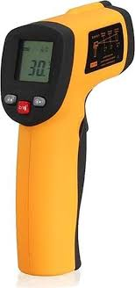
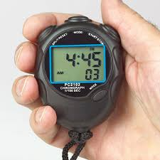
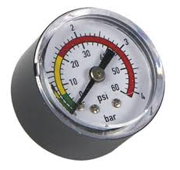
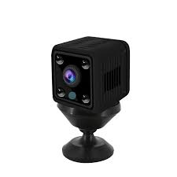
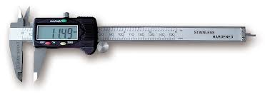
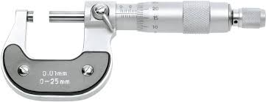
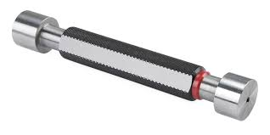
stem doelen

Slide 20
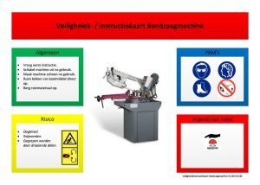
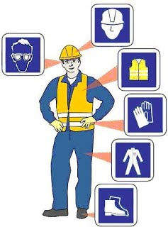
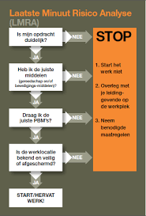
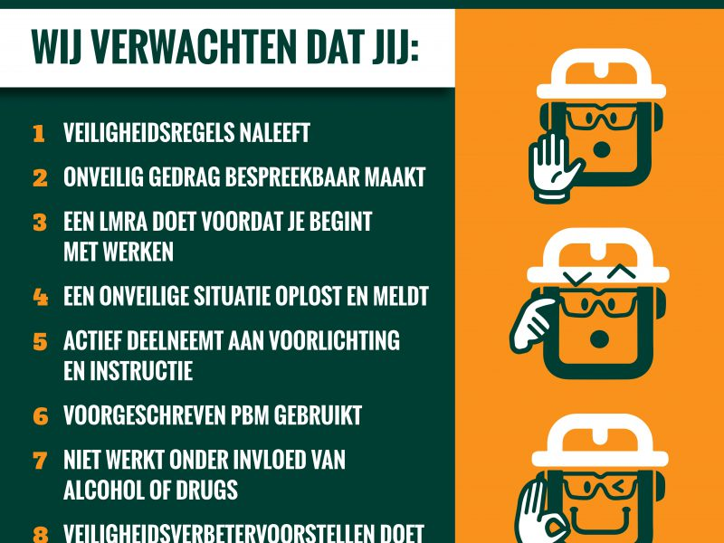
Leerdoelen mechanische technieken

Slide 21
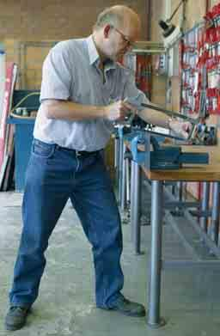
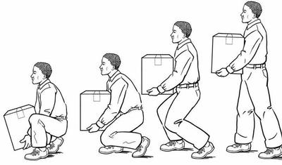
Leerdoelen mechanische technieken

Slide 22
Leerdoelen mechanische technieken

Slide 23
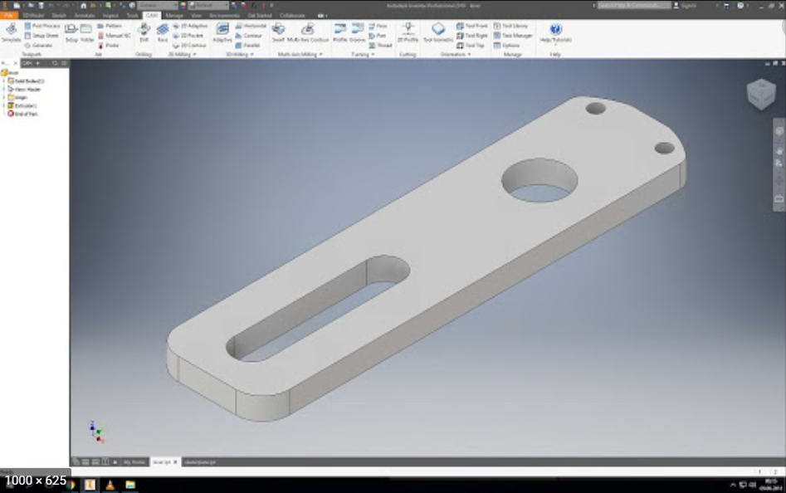
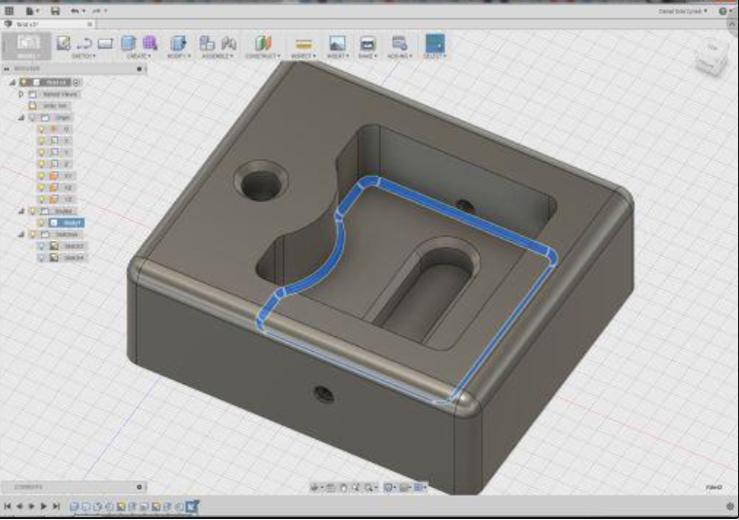
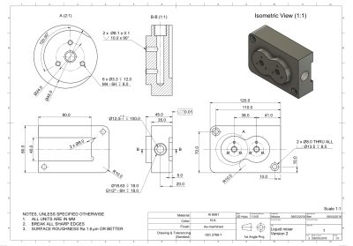
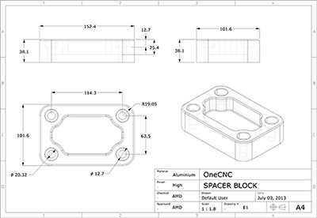
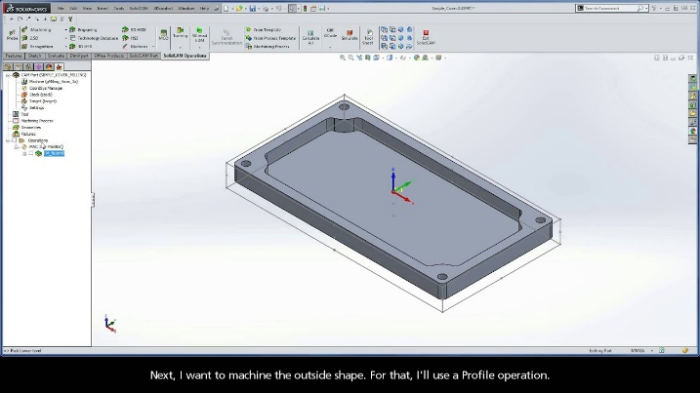
Leerdoelen mechanische technieken

Slide 24
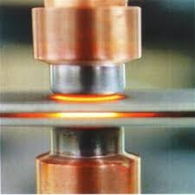
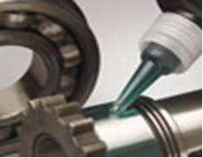
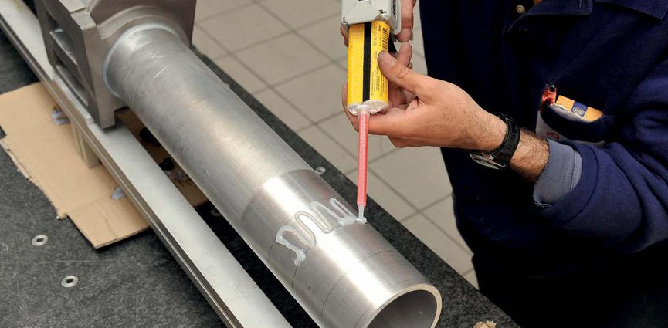
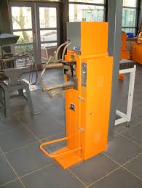
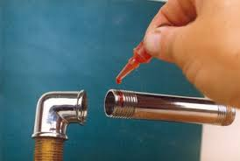
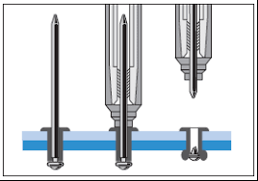
Leerdoelen mechanische technieken
Mechanische technieken in principe van 23 tem 31

Slide 25
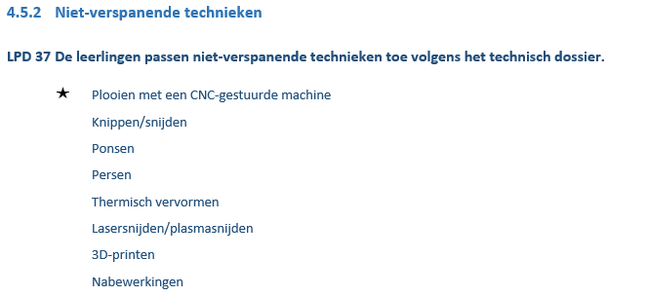
Leerdoelen mechanische technieken

Slide 26
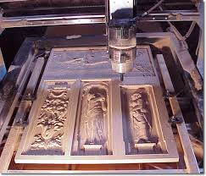
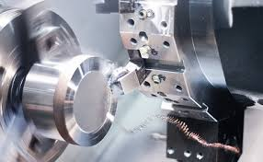
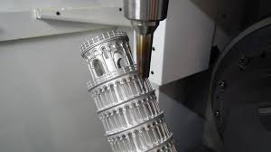
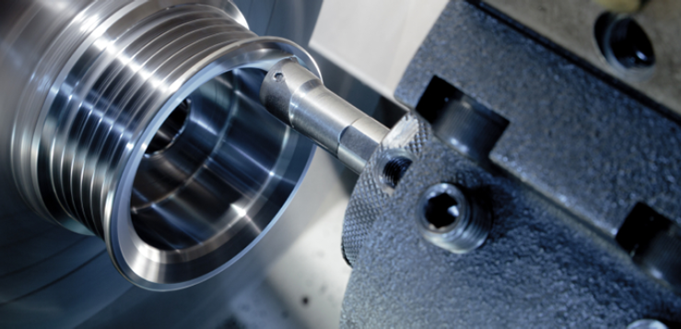
Leerdoelen mechanische technieken

Slide 27
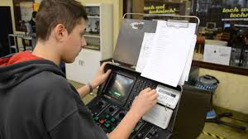
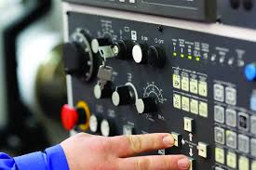
Leerdoelen mechanische technieken

Slide 28
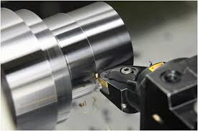
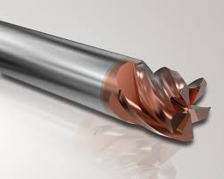
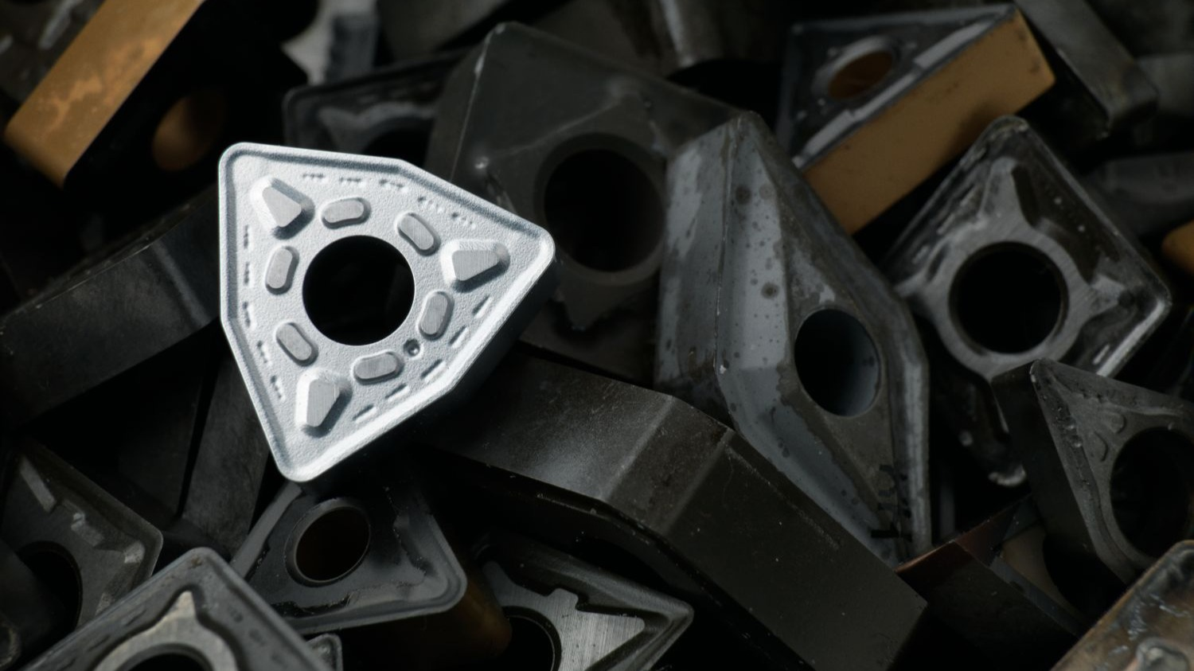
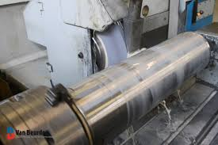
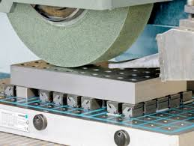
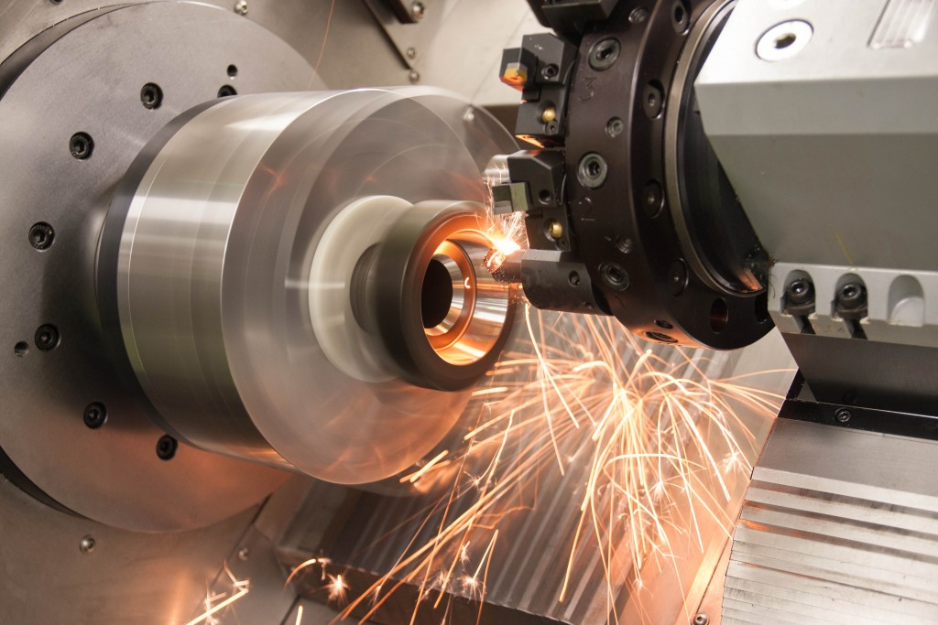
Leerdoelen mechanische technieken

Slide 29
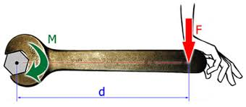
stem doelen / leerdoelen mechanische technieken

Slide 30
gewoon een
voorbeeld

Slide 31
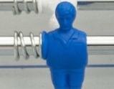
Project tafelvoetbal
Mogelijke Mechanische technieken-doelen

Slide 32
Project tafelvoetbal
Mogelijke Mechanische technieken-doelen
Niet-verspanende technieken
Mechanische technieken
CAD/CAM CNC
3D Ontwerp
Montage Demontage
Meet-technieken/
methode
Arbeid Energie

Slide 33
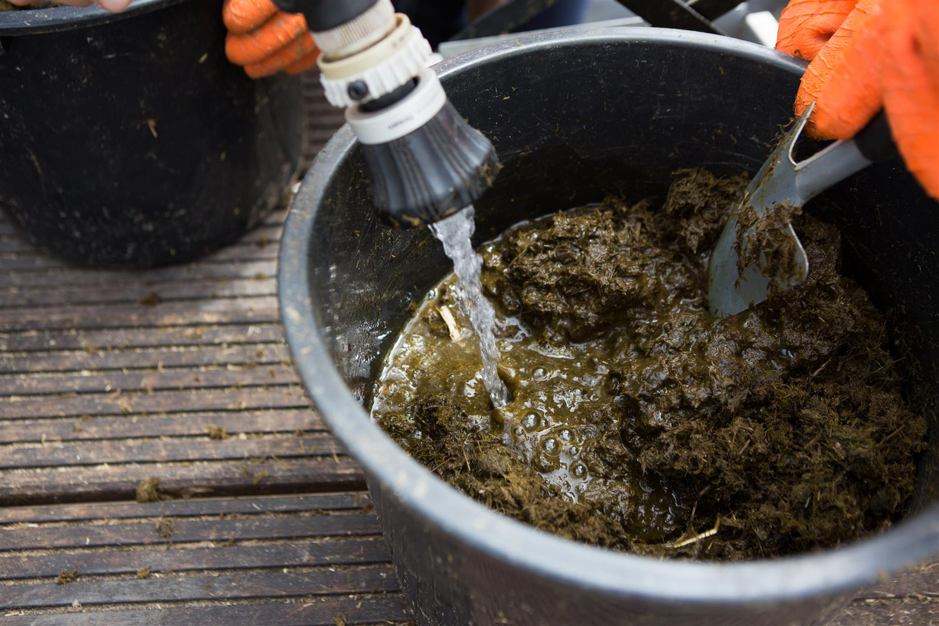
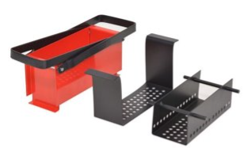
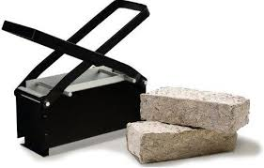
Project brikettenpers
Evenwicht in het vlak
Wetten van Newton
Montage Demontage
Mechanische technieken
Niet-verspanende technieken
Verspanende technieken
CAD/CAM CNC
De wegwijzer 'Duurzaamheid' kleurt het leerplan 'Mechanische technieken'.​

Slide 34
voorbeelden
De wegwijzer 'Verbeelding' kleurt het leerplan 'Mechanische technieken'.​

Slide 35
Bewegings-leer
Rendement
voorbeelden
Plof-tekening/
3D ontwerp
Bewegings-leer
Rendement
Montage en demontage

Slide 36
Verdere begeleidingssessies
Regio | Datum | Uur
Antwerpen | Woensdag 24 maart 2021 | 09u00 – 12u00
Brugge | Maandag 29 maart 2021 | 09u00 – 12u00
Gent | Dinsdag 16 maart 2021 | 08u45 – 10u15
Hasselt | Woensdag 24 maart 2021 | 09u00 – 12u00
Mechelen – Brussel | Woensdag 24 maart 2021 | 09u00 – 12u00
Notes:
Wat na de sessie van vandaag?
Per regio… gaan er nu verdere begeleidingssessies starten.
Deze verdere begeleidingssessies houdt in dat er regionaal of over de regio’s ontwikkelgroepen gaan ontstaan die…
Als eerste… verder op weg gaan met de leerplanimplementatie… om daarna projecten te ontwikkelen.
Het is de bedoeling dat elke ontwikkelgroep hun materiaal Vlaanderen Breed gaat delen. Zodat we binnen afzienbare tijd een bibliotheek van projecten krijgen waarin elke school/vakgroep Vlaanderen Breed… kan gaan in winkelen.

Slide 37
Notes:
Zijn er nog vragen…?

